Slide 1


MULTIPLE ACCESS TECHNIQUE FOR HARBOUR WIRELESS COMMUNICATION SYSTEMS
Enadevita Fitriyani
1101164298
Center for Advanced Wireless Technologies (AdWiTech), Telkom University
Presented at Zemi
Bandung, 30 August 2019
1/12
Enadevita Fitriyani
Bandung, 14 September 2018
Sulthon Faryabi Nurbadri
ZEMI
Notes:
Assalamualaykum wr.wb
Good morning everyone.
My name is
With the title is -------This research was (sebutin projek atas)

Slide 2
Outline
Introduction
Conclusion
Proposed Multiple Access
Future Work
Enadevita Fitriyani
ZEMI
2/12

Slide 3
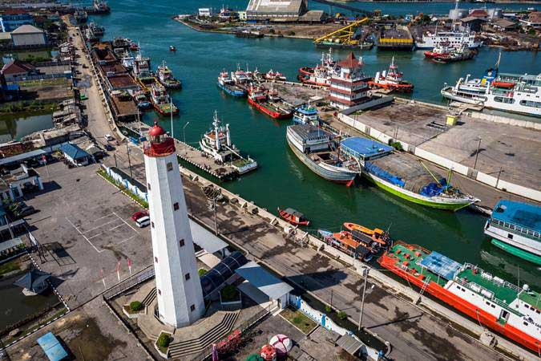
Introduction
Background
Problems:
The current communication system cannot sustain transmission effectively, Because ports use the same channel model as in a normal environment, where there are many metal in the port, thus a new channel model that is suitable in port is needed.
The current technology cannot accommodate many sensors used in port, while the containers that enter the port grown significantly every years, thus a new multiple access is needed.
The absence of appropriate channel model and multiple access will become obstacles in the future.
Goal:
Develop a new multiple access that is suitable for ports communication where massive number of sensors having a high fading.
Enadevita Fitriyani
ZEMI
3/12
3
Notes:
1. Pelabuhan menggunakan model kanal yang sama dengan model kanal di lingkungan normal (lingkungan biasa) padahal di pelabuhan terdapat banyak komponen besi
2. Teknologi yang digunakan di pelabuhan akan semakin berkembang karena banyak peti kemas yang akan masuk “ sedangkan multiple access yang ada tidak dapat menampung sensor yang banyak”
3. Tidak adanya Model kanal dan multiple access yang tepat akan menjadi hambatan di masa depan.
Goal: Untuk mendapatkan multiple access yang cocok pada komunikasi pelabuhan dimana dapat digunakan banyak sensor dengan fanding yang tinggi.

Slide 4
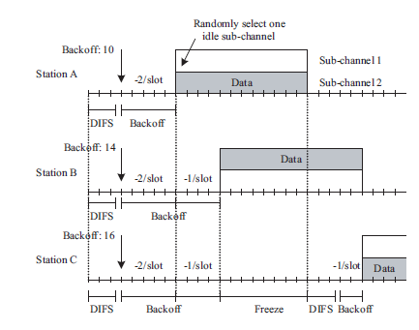
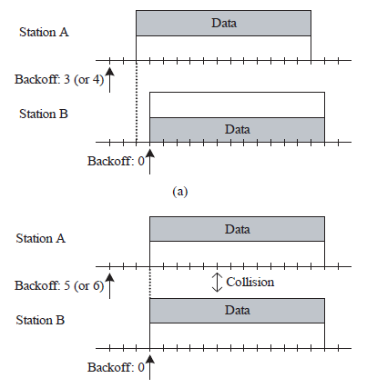
Proposed Multiple Access
Paper references
A channel during the process of transmitting data into several sub-channels and then the data is sent through one of the random sub-channels.
We assume that OFDMA generate Multi User Detection (MUD) capability
The OFDMA-based multi-channel CSMA/CA protocol exhibits a lower collision probability when compared with the single-channel CSMA-CA protocol [1].
[1] Hojoong Kwon, “Generalized CSMA/CA for OFDMA Systems: Protocol Design, Throughput Analysis, and Implementation Issues”, IEEE TRANSACTIONS ON WIRELESS COMMUNICATIONS, VOL. 8, NO. 8, AUGUST 2009
Enadevita Fitriyani
ZEMI
4/12
Notes:
Sebuah channel pada proses transmisi data dibagi menjadi beberapa sub-channel dan kemudian data dikirimkan melalui salah satu sub-channel acak.
Timer Backoff : menunda pengiriman data atau proses transmisi
ketika stasiun mengirimkan sebuah paket, maka stasiun tersebut harus menunggu channel menjadi idle. Ketika idle terdeteksi DIFS (Distributed Coordination Frame (DCF).) Inter Frame Space), maka akan menghasilkan sebuah nilai initial backoff time. Nilai DIFS menunjukkan periode bahwa stasiun harus menambah waktu tunda sebelum transmisi.

Slide 5
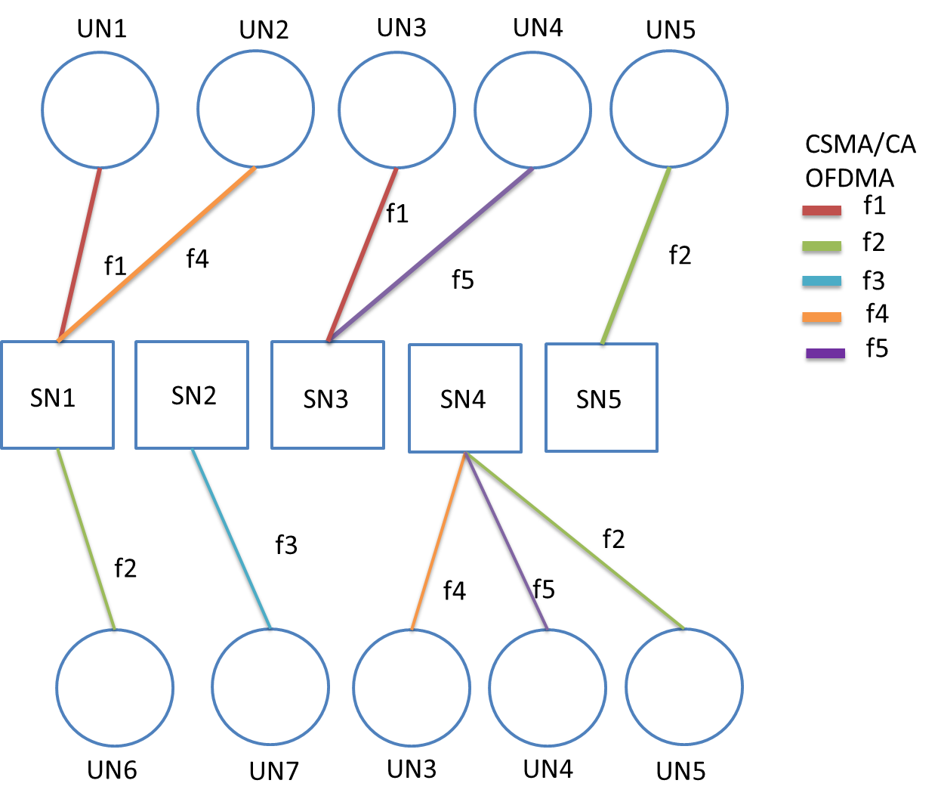
Proposed Multiple Access
Mechanism of CSMA/CA-OFDMA
Need to transmit
We assume that CSMA / CA- OFDMA does not use old method, where the packet delivery consists of only one channel. CSMA / CA-OFDMA will divide the channel into several sub-channels, so CSMA / CA - OFDMA have MUD (Multi User Detection) capability. MUD is the ability to decode a detected signal repeatedly until all signals are decoded.
Idle
No
Yes
Wait random time
Idle
No
Yes
Transmit
Enadevita Fitriyani
ZEMI
5/12
Notes:
Idle : menganggur
Kami asusmsikan CSMA/CA for OFDMA tidak akan menguunakan metode lama, dimana pengiriman paket hanya terdiri dari satu channel. CSMA/CA-OFDMA akan membagi channel menjadi beberapa sub-channel sehingga CSMA/CA/OFDMA akan memiliki memampuan MUD (Multi User Detection). MUD adalah kemampuan untuk melakukan decoding sinyal yang terdeteksi secara berulang hingga semua sinyal selesai di-decode.
Ketika terdapat lebih dari satu user yang melakukan transmisi data di station yang sama tetapi menggunakan frekuensi atau sub-channel yang berbeda tidak akan terjadi tabrakan. Tabrakan terjadi ketika dalam satu station terdapat lebih dari satu user yang melakukan transmisi data secara bersamaan menggunkan frekuensi yang sama.

Slide 6
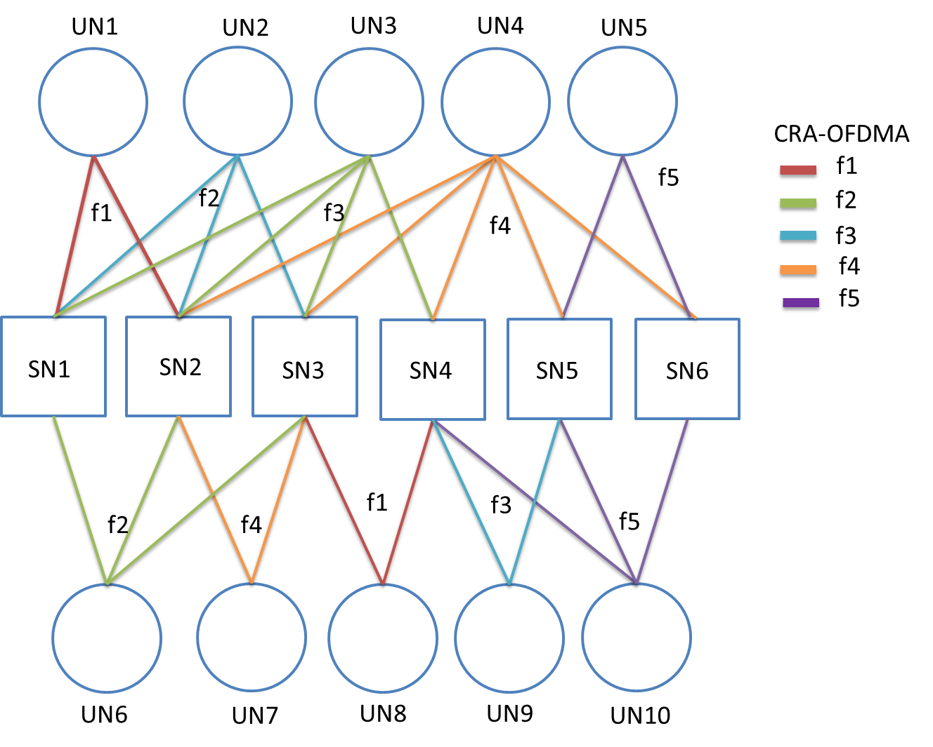
Proposed Multiple Access
Mechanism of CRA-OFDMA
In Multiple Access CRA-OFDMA there are several techniques, namely Successive Interference Cancellation (SIC) and MUD. SIC is a technique for removing interference continuously, following the decoding process as in low-density parity-check (LDPC) codes.
Enadevita Fitriyani
ZEMI
6/12
Notes:
Pada Multiple Access CRA-OFDMA akan terdapat beberapa teknik yaitu Successive Interference Cancellation (SIC) dan MUD. SIC adalah sebuah teknik penghapusan interferensi secara terus menerus, mengikuti proses decoding seperti pada low-density parity-check (LDPC)
codes.

Slide 7
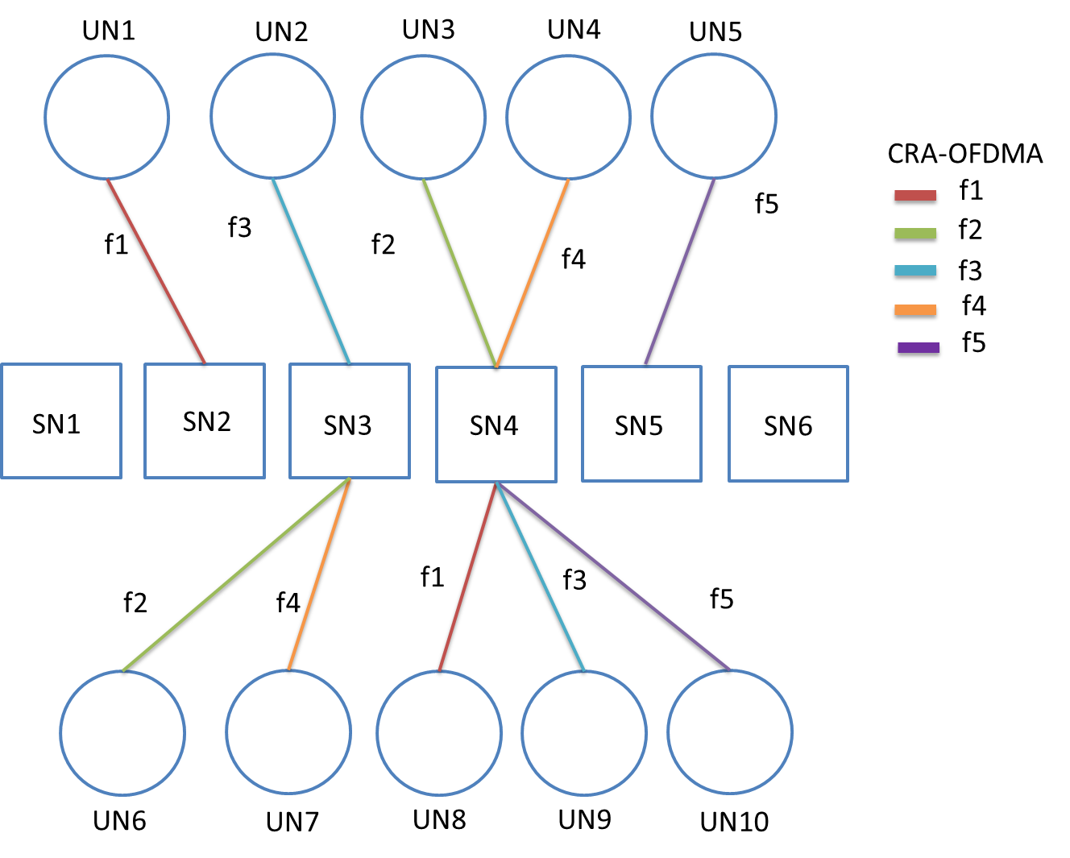
Proposed Multiple Access
Mechanism of CRA-OFDMA
Enadevita Fitriyani
ZEMI
7/12

Slide 8
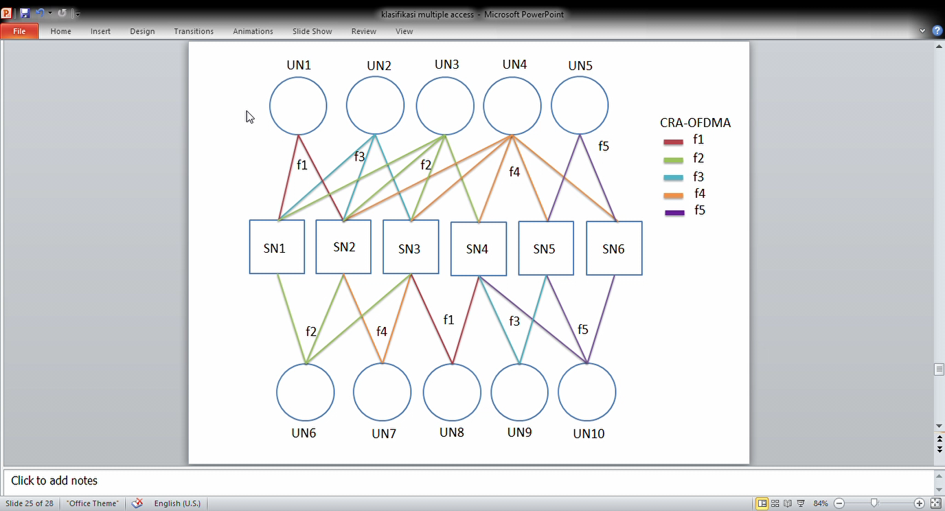
Proposed Multiple Access
CRA-OFDMA decoded
Enadevita Fitriyani
ZEMI
8/12

Slide 9
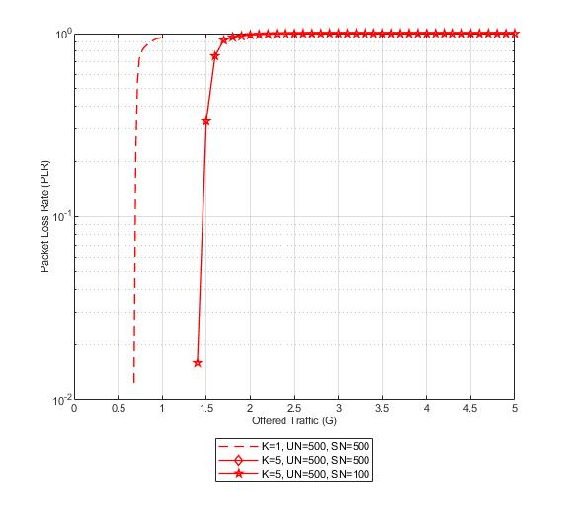
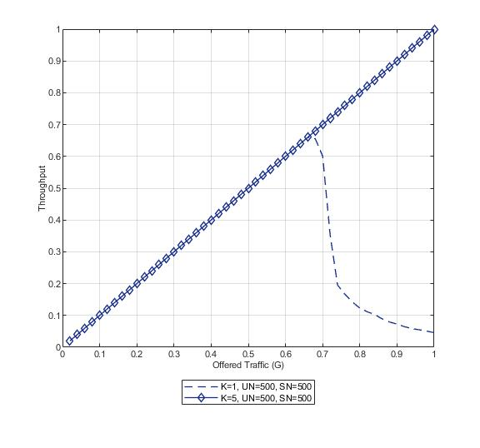
Proposed Multiple Access
Simulation
Fig. 1. Analysis and simulation results for the packet loss rate of the CRA with difference number of K.
Fig. 2. Analysis and simulation results for the throughput of the CRA with difference number of K.
Enadevita Fitriyani
ZEMI
9/12
Notes:
G>=1 : jml user > time slot yang tersedia
PLR semakin besar maka sistem yg diuji semakin buruk (jangan ditulis dibuku)
Thr semakin besar semakin baik jatuh karena terjadi collision
Throughput = Amount of correct data Amount of data sent
Paket Loss Rate (PLR)= Amount of wrong data Amount of data received

Slide 10
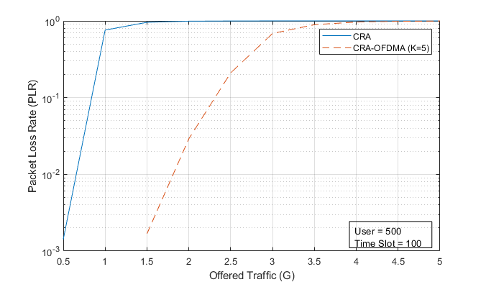
Proposed Multiple Access
Simulation
Fig. 1. Analysis and simulation results for the packet loss rate of the CRA with difference number of K.
Fig. 2. Analysis and simulation results for the throughput of the CRA with difference number of K.
Enadevita Fitriyani
ZEMI
9/12
Notes:
G>=1 : jml user > time slot yang tersedia
PLR semakin besar maka sistem yg diuji semakin buruk (jangan ditulis dibuku)
Thr semakin besar semakin baik jatuh karena terjadi collision
Throughput = Amount of correct data Amount of data sent
Paket Loss Rate (PLR)= Amount of wrong data Amount of data received

Slide 11
Conclusion
Conclusion
MUD ability on multiple access induce decrease in transmission failure due to collision, so this technique is suitable to be applied as one of the techniques possessed by multiple accesses that will be applied at the port.
Enadevita Fitriyani
ZEMI
10/12
Notes:
Kami telah melakukan…. Dalam hal … Dengan kemampuan MUD pada multiple access menyebabkan penurunan kegagalan transmisi karena collision, sehingga teknik ini cocok untuk diterapkan sebagai salah satu teknik yang dimiliki oleh multiple acess yang akan diterapkan di pelabuhan.
Asumsi peningkatan transmisi data di pelabuhan

Slide 12
Future Works
Future Works
Make CSMA / CA-OFDMA matlab code.
Make Rayleigh Fading channel.
Comparing CSMA / CA-OFDMA performance with CRA / CA-OFDMA on the Rayleigh Fading channel.
Enadevita Fitriyani
ZEMI
11/12
Notes:
Membuat CSMA/CA- OFDMA matlab code.
Membuat Kanal Rayleigh Fading.
Membandingkan kinerja CSMA/CA-OFDMA dengan CRA/CA-OFDMA pada kanal Rayleigh Fading.

Slide 13

Enadevita Fitriyani
ZEMI
12/12

